Slide 1
Chương 5: Store procedure và lập trình T-SQL
TRƯỜNG ĐẠI HỌC CÔNG NGHỆ GTVT
Giảng viên hd: Th.s. Trần Thị Xuân Hương
Đơn vị: Tổ KHCB

Slide 2

5.1. Store Procedure
5.1.1. Tạo thủ tục lưu trữ
Store Procedure là một tập hợp một hay nhiều câu lệnh T-SQL thành một nhóm đơn vị xử lý logic. Trong SQL Server ta có thể truyền tham số vào store tuy nhiên nó không trả về giá trị cụ thể như function nhưng cho biết việc thực thi thành công hay thất bại.
Ta chỉ tạo store 1 lần nhưng có thể gọi nó với số lần bất kỳ. Store procedure có khả năng thực thi nhanh hơn là việc xử lý một đoạn lện T-SQL lớn, lặp.

Slide 3
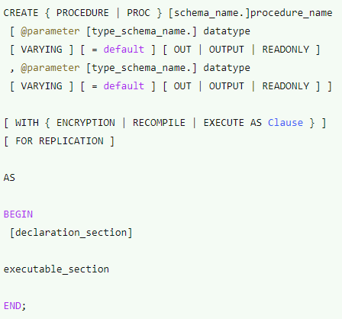
5.1.1. Tạo thủ tục lưu trữ
- Cú pháp:

Slide 4
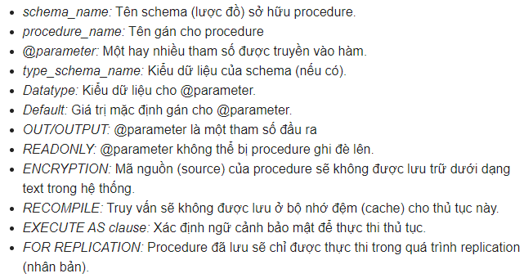
5.1.1. Tạo thủ tục lưu trữ
- Trong đó:

Slide 5
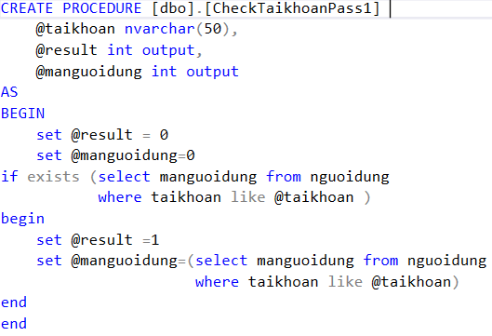
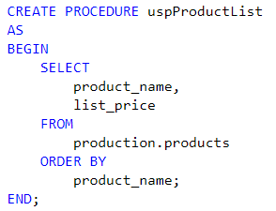
5.1.1. Tạo thủ tục lưu trữ
- Ví dụ:

Slide 6
5.1.2. Lời gọi thủ tục
Cú pháp:
EXECUTE Procedure_Name Para1_value, Para2_value,
EXEC Procedure_Name Para1_value,
Para2_value,
Ví dụ:
Exec uspProductList
DECLARE @result int;
DECLARE @manguoidung int;
EXEC CheckTaikhoanPass1 ‘admin’, @result OUT, @manguoidung OUT;
PRINT @result, @manguoidung;

Slide 7
5.1.3. Biến trong thủ tục
Ngoài những tham số được truyền cho thủ tục, bên trong thủ tục còn có thể sử dụng các biến nhằm lưu trữ các giá trị tính toán, hoặc được truy xuất từ CSDL
Khai báo biến:
DECLARE @Ten_bien data_type
Gán giá trị cho biến:
SET @Ten_bien = Value
Hoặc
SELECT @Ten_bien= Value

Slide 8
5.1.3. Biến trong thủ tục
- Xem giá trị hiện hành của biến:
PRINT @Ten_bien
Hoặc
SELECT @Ten_bien

Slide 9
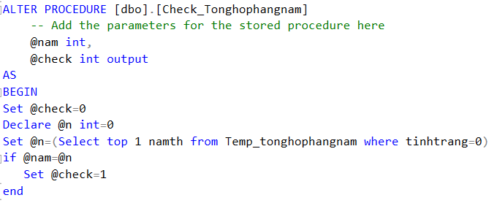
Ví dụ

Slide 10
Bài tập áp dụng
Tạo database Qlsinhiven như sau:
Khoa(makhoa, tenkhoa)
Giangvien(magv, tengv, chuyennganh, makhoa)
Lop(malop, tenlop, makhoa)
Sinhvien(masv, tensv, gioitinh, ngaysinh, malop)
Monhoc(mamh, tenmh, sotc)
Diemthi(id, masv, mamh, lanthi, diem)
Câu 1: Tạo procedure dùng để thêm dữ liệuvào bảng (mỗi bảng tạo 1 procudure)
Câu 2: Tạo store tìm kiếm theo tensv, giới tính. Danh sách hiển thị: Masv, tên sv, giới tính, ngày sinh, tên lớp, tên khoa

Slide 11
Bài tập áp dụng
Câu 3: Tạo store tìm kiếm theo masv, mamh, tenmh, diem. Danh sách hiển thị: masv, tensv, mamh, tenmh, lanthi, diem.
Câu 4: Tạo store tìm kiếm theo: makhoa, tenkhoa, tenlop. Danh sách hiển thị: makhoa, tenkhoa, malop, tenlop. Sắp xếp theo chiều tăng dần của makhoa.
Câu 5: Tạo store tìm kiếm theo malop, tenlop. Danh sách hiển thị: mã lớp, tên lớp, tenkhoa, số sinh viên.
Câu 6: Tạo store tìm kiếm theo masv, tensv. Danh sách hiển thị: masv, teenssv, gioitinh, ngaysinh, điểm tb. Trong đó đtb=Tổng của (điểm thi cao nhất trong các lần thi của mỗi môn thi * sotc)/Tổng số tín chỉ

Slide 12
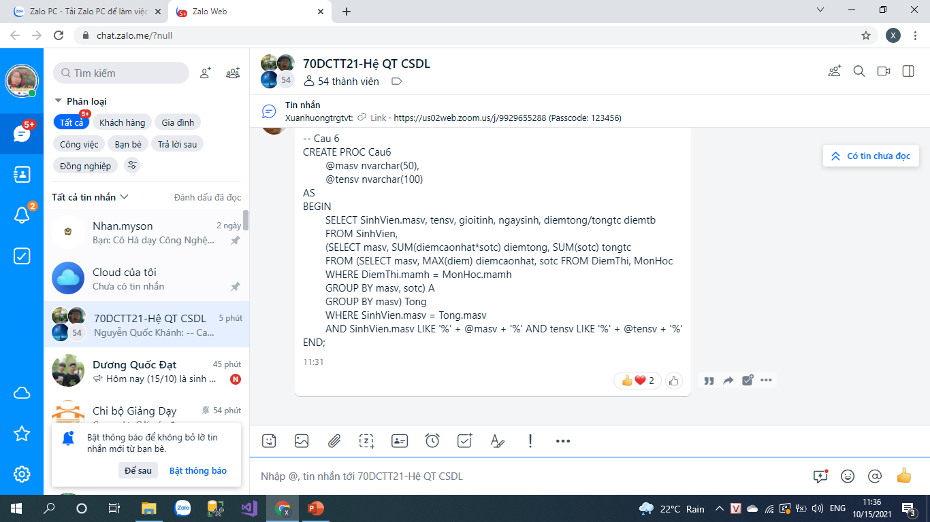
Bài tập áp dụng

